Slide 1
Flex

Slide 2
聊聊布局
Flex历史
兼容性
趋势
语法和实例

Slide 3
聊聊布局
table
float
position
display
flex

Slide 4
Flex历史
09年，display:box;box-flex:1;
11年，display:flexbox;flex:1;
12年至今，display:flex;flex:1;
box? flex-box? flex? 为向下兼容，最好都写

Slide 5
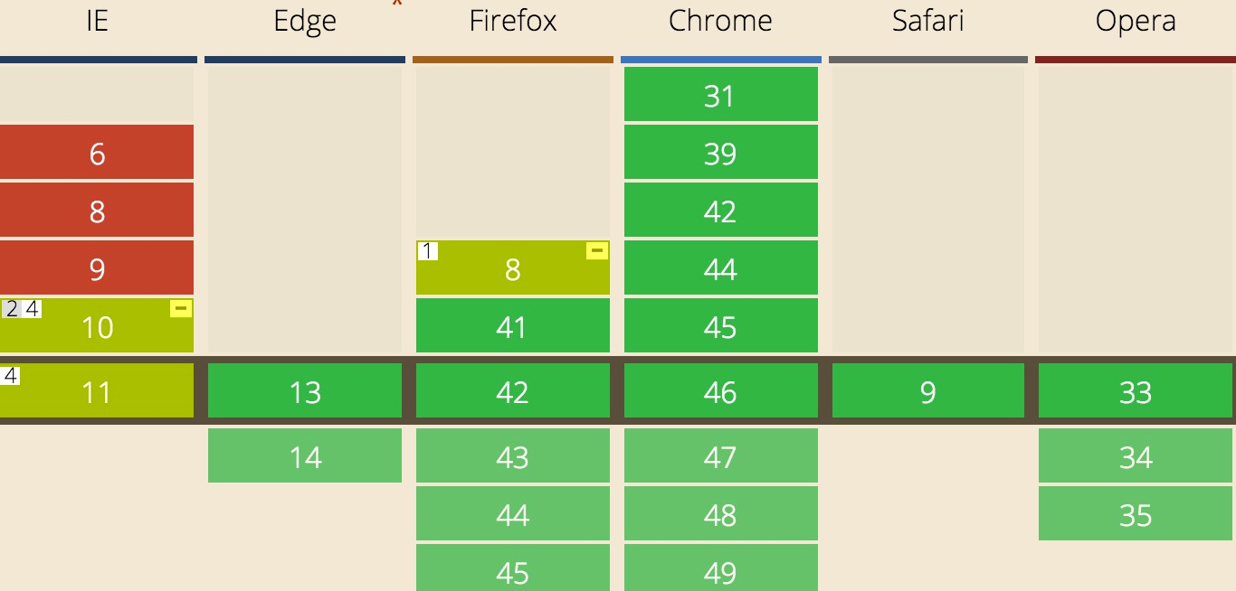
兼容性
caniuse：一个提供HTML5,CSS3,JS等新技术浏览器兼容一览表的网站

Slide 6
趋势？
Bootstrap4、Ionic、framework7、React-Native、天猫…
按需使用，不盲目跟风，结合业务需求

Slide 7
语法和实例
推荐看阮一峰写的2篇文章
Flex 布局教程：语法篇
Flex 布局教程：实例篇

Slide 8
Q&A

Slide 9
谢谢

